Slide 1
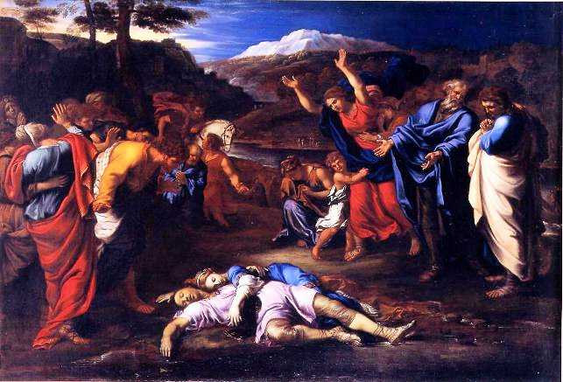
Pyrame et Thisbé

Slide 2
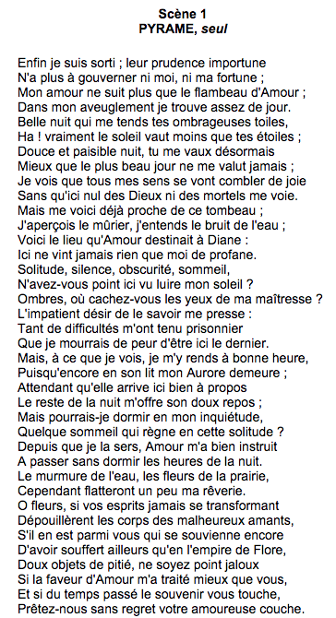
Pyrame et Thisbé est un mythe grec et romain.
Leur histoire est tout d’abord racontée par Ovide, puis est adapté en pièce de Théâtre (Les Amours Tragiques de Pyrame et Thisbé) par Théophile de Viau. C’est une tragédie en 5 actes, écrite en vers. Elle est parue en juin 1623 à Paris.

Slide 3
Leur histoire:
Pyrame et Thisbé sont deux babyloniens, amoureux. Ils sont voisins et communiquent à travers le mur mitoyen de leurs maisons. Leurs parents leur refusent le mariage.
Un soir, n’y tenant plus, ils se donnent rendez-vous au pied d’un mûrier aux fruits blancs.
Le soir, Thisbé arrive la première, mais une lionne qui vient de tuer survient pour boire. Thisbé s’enfuit, mais dans sa hâte, elle laisse tomber son voile et la lionne le déchiqute. Quelques minutes plus tard arrive Pyrame, qui, voyant le foulard ensanglanté pense que la lionne a tué sa bien aimée. Honteux de n’avoir pu la protéger, il décide de se poignarder.
Lorsque Thisbé revient, elle découvre le corps sans vie de son amour et décide à son tour de se donner la mort.
La légende dit que les sangs des amoureux se mêlèrent au pied de l’arbre et donnèrent la couleur pourpre à ses fruits.

Slide 4
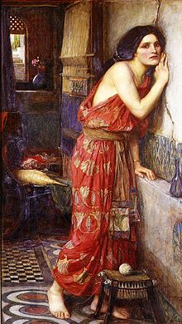
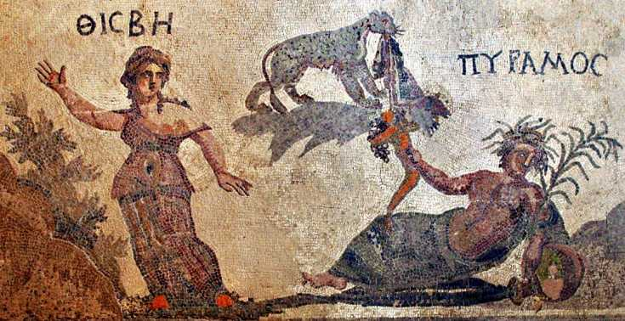
Variantes:
Ils existe plusieurs variante à l’histoire de Pyrame et Thisbé.
Dans la première, les parents des amoureux réunissent leurs cendres dans une urne et donnèrent leurs noms à deux fleuves d’Asie.
Dans une autre, l’histoire diffère complètement:
Pyrame et Thisbé sont toujours fous amoureux l’un de l’autre, mais ils n’était pas mariés lorsque Thisbé tomba enceinte. Thisbé se suicida, désepérée et Pyrame la suivit dans la mort.
Les dieux compatirent à leur souffrance et les transformèrent:
Pyrame en fleuve,
Thisbé en une source qui déversent son eau dans le fleuve.

Slide 5
Comparaison avec Roméo et Juliette de Shakespeare.
Points communs:
Les amoureux s’aiment passionnément,
Leurs parents s’opposent à leurs mariages,
Les oeuvres sont des tragédies.
Différences:
Dans Pyrame et Thisbé, les familles des amants ne se détestent pas,
Le cadre de l’histoire, (Babylone antique, Vérone de la Renaissance).

